Slide 1
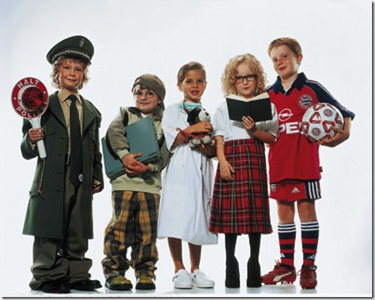
Загадки о профессиях

Slide 2
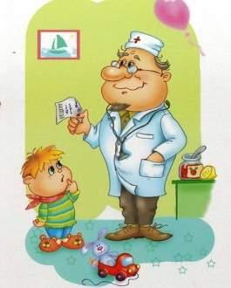
Кто в дни болезней всех полезней
И лечит нас от всех болезней?

Slide 3
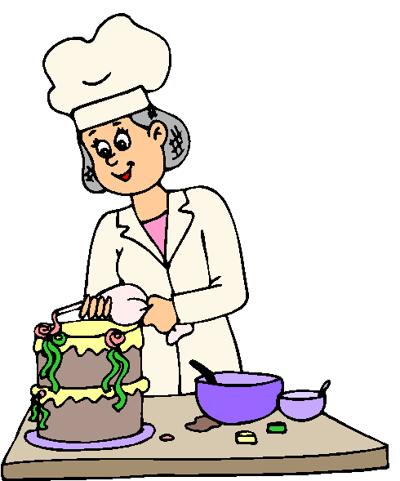
Скажи, кто так вкусно
Готовит щи капустные,
Пахучие котлеты,
Салаты, винегреты,
Все завтраки, обеды?

Slide 4
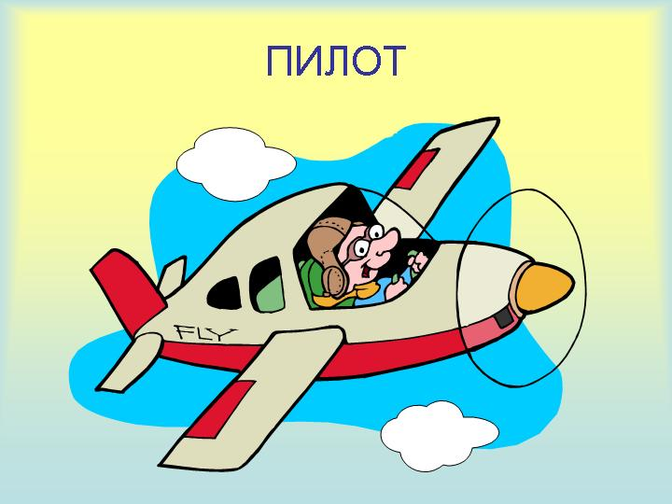
Ведет он классно самолет,
Безопасен с ним полет,
Настоящий ас …

Slide 5

Наведёт стеклянный глаз,
Щёлкнет раз — и помним вас.

Slide 6
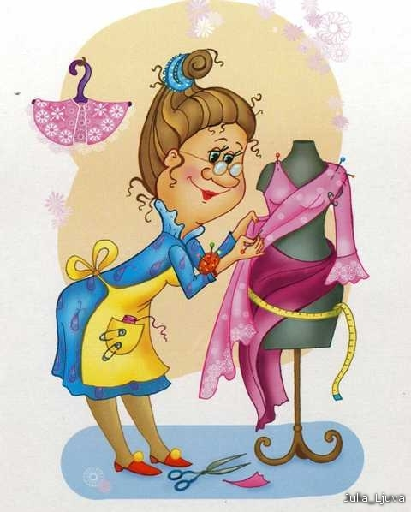
Мама — золотые руки — Шьет рубашки, платья, брюки,
Папа, я, сестренка Света — Все с иголочки одеты!

Slide 7
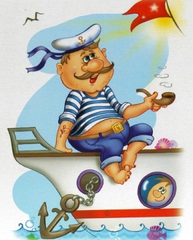
Ты, как рядовой в пехоте,
Служишь рядовым в Морфлоте.
Боцман приказал? Скорее
Лезь по лесенке на рею.
И не трусь, не вешай нос!
Ты в тельняшке! Ты — …

Slide 8
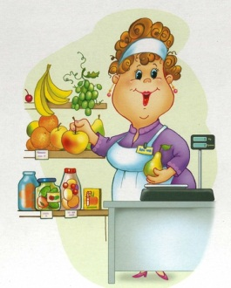
Нам даёт товар и чек
Не философ, не мудрец
И не суперчеловек,
А обычный ...

Slide 9
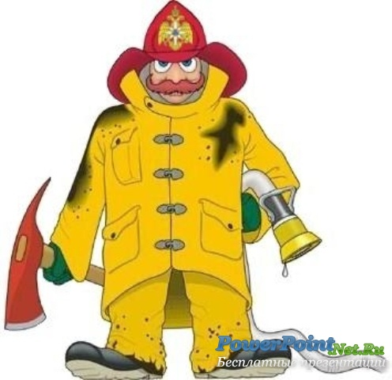
Есть у Андрюши старший брат –
Отличной выправки солдат.
Несет он службу, но притом
Вооружен водой, багром.
Он на посту в мороз и в зной.
Скажите, кто же он такой?

Slide 10

Знает каждый в доме житель -
Этот дом возвёл ...

Slide 11

Письма в дом приносит он,
Долгожданный ...

Slide 12
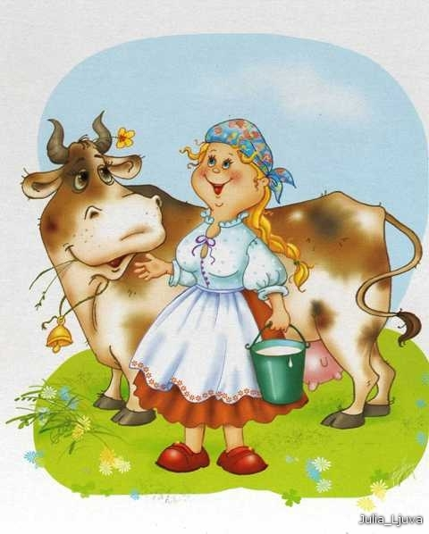
Ночью, в полдень, на рассвете
Службу он несёт в секрете,
Её давно бурёнки знают,
Всегда мычанием встречают
И за её нелёгкий труд
Всё молоко ей отдают.

Slide 13

Лихачу прикажет «Стой!»
На дороге ...

Slide 14
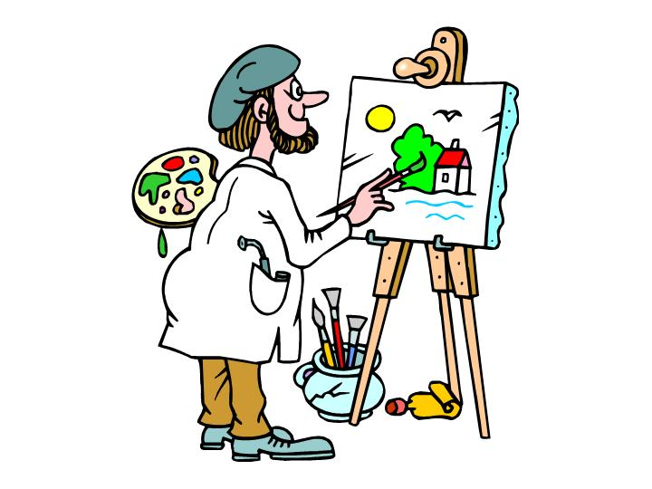
У пилота Боря друг
Красит краской все вокруг.
На окне рисует дождик,
Значит, вырастет …

Slide 15
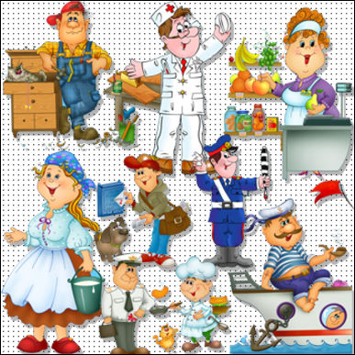
Кто на свете самый главный,
Самый добрый, самый славный?
Кто он?
Как его зовут?
Ну, конечно,
Это труд!
Кто на свете самый умный,
Самый старый, самый юный?
Кто он?
Как его зовут?
Ну, конечно,
Это труд!
Кто
На все века и годы
Настоящий
Царь природы?
Царь полей,
Заводов,
Руд?
Кто он?
Как его зовут?
Ну, конечно,
Это труд!

Slide 16

Презентацию составил воспитатель
МБДОУ д/с № 416. г. Екатеринбург
Стенникова И.В.

